Slide 1
СОЦИОМЕТРИЧЕСКОЕ ИССЛЕДОВАНИЕ классного коллектива

Slide 2
Дата проведения:18.10.2014 г.

Slide 3
Интерпретация кругов (зон)
Внутренний круг – это так называемая «зона звезд», в которую попадают лидеры, набравшие максимальное количество выборов.
Второй круг – зона предпочитаемых, в которую входят лица, набравшие выборов, в количестве выше среднего показателя или равном среднему показателю.
Третий круг – зона пренебрегаемых, в которую входят лица, набравшие выборов в количестве ниже среднего показателя.
Четвертый круг – зона изолированных, в которую входят лица, которые не получили ни одного выбора.

Slide 4
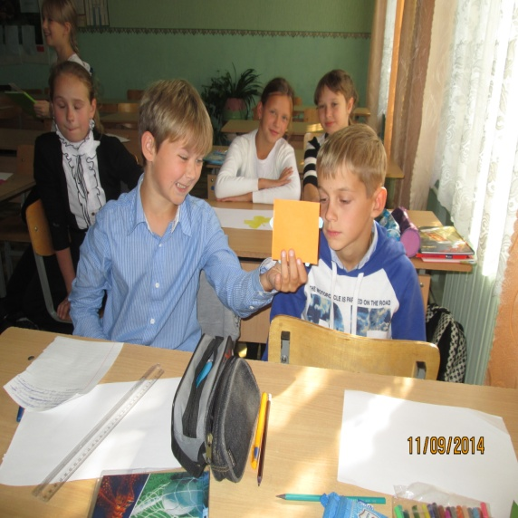
ИНТЕРПРЕТАЦИЯ СОЦИОМАТРИЦЫ
Полный взаимный выбор
Белканова Снежана – Никитина Людмила;
Капранова Антонина – Белканова Снежана;
Бойко Дарья – Вертушкова Диана;
Золотов Андрей – Швейкин Андрей;
Никитина Людмила - Капранова Антонина;
Кустова Алёна – Михалёва Яна;
Статенин Андрей – Царапкин Сергей.

Slide 5
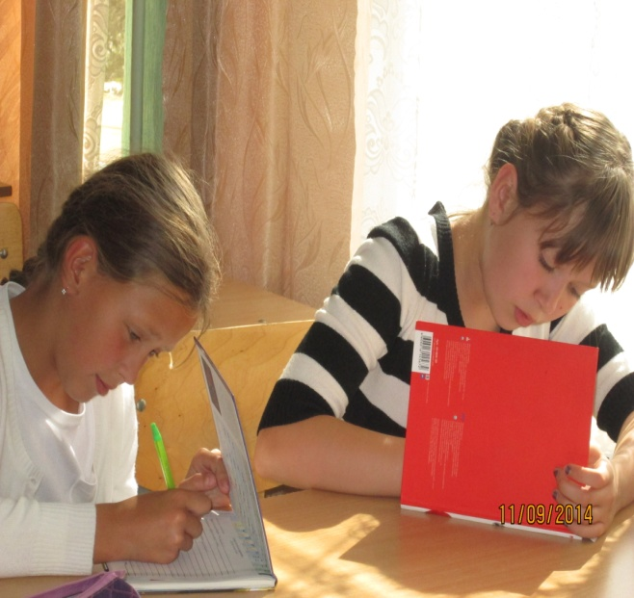
ИНТЕРПРЕТАЦИЯ СОЦИОМАТРИЦЫ
Неполный взаимный выбор
Михалёва Яна – Абрамова Ирина;
Бойко Дарья – Михалёва Яна;
Михалёва Яна – Вертушкова Диана;
Вертушкова Диана – Никитина Людмила;
Золотов Андрей – Пыхов Игорь;
Кириллов Денис – Полозов Матвей;
Швейкин Андрей – Кириллов Денис;
Кириллюк Андрей - Швейкин Андрей;
Лебедев Данила – Статенин Андрей;
Пыхов Игорь – Лебедев Данила ;
Лебедев Данила – Полозов Матвей;
Статенин Андрей - Швейкин Андрей;
Никитина Людмила – Ткаченко Ольга.

Slide 6
Анкета «Мой любимый учитель» Дата проведения: 18.10.2014 г. Класс: 5 А Количество учащихся: 19 Классный руководитель: Путилова Е.С.

Slide 7
Результаты анкетирования
Вопрос 1. Доволен ли ты отношением к себе учителей?
Да – 19; Нет - 0.
Вопрос 2. Почему к некоторым учителям ты относишься лучше, чем к другим?
- Потому что они добрее - 5;
- Они ласковее – 2;
- Я ко всем учителям отношусь хорошо – 6;
- Я их больше люблю! – 1;
- Потому что некоторые учителя лучше – 1;
- Потому они не кричат на нас – 2;
- Они не такие строгие, как другие – 4;
- Потому что они интереснее – 1;
Потому что я очень люблю математику!- 1.

Slide 8
Вопрос 3. Кто твой любимый учитель?
* Путилова Евгения Сергеевна – 13;
* Глазков Андрей Леонидович – 3;
* Борисова Валентина Викторовна – 1;
* Киселёва Мирослава Александровна – 1;
* Учитель по природоведению! - 1.

Slide 9
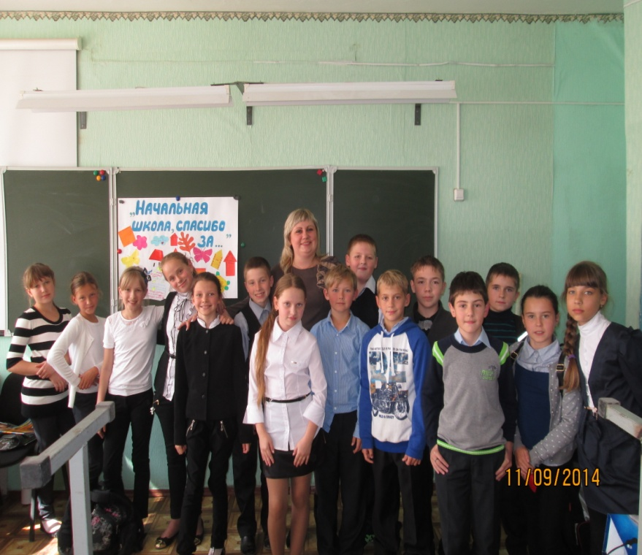
Вопрос 4. Какие его качества ты особенно ценишь?.
Путилова Евгения Сергеевна:
Доброту – 11;
Красоту – 8;
Ум – 4;
Любящая нас – 2;
Отзывчивость
Хорошо объясняет тему;
Не кричит;
Все её качества!

Slide 11
Вопрос 4. Какие его качества ты особенно ценишь?.
Глазков Андрей Леонидович
Добрый - 2;
Поможет в трудную минуту;
Сильный;
Он хороший учитель!
Борисова Валентина Викторовна
Добрая!
Киселёва Мирослава Александровна
Добрая!
Учитель по природоведению!
Добрая;
Ласковая.

Slide 12
Вопрос 5. Оказывает ли тебе какую – либо помощь твой любимый учитель?
Да –16; Довольно часто -2; Иногда -1; Нет-1.
Вопрос 6.В чем заключается эта помощь?
* Помогает с заданиями и правилами - 2;
* Ко всем относится одинаково;
* Помогает понять новую тему - 2;
* Объясняет как писать домашнюю работу;
* Евгения Сергеевна взаимопонимающая!
* Помощь в учёбе;
*Всегда подскажет, как правильно написать слово!

Slide 13
Вопрос 7. Что интересного и полезного ты вынес из общения со своим любимым учителем?
Кузнецова Е.Н.
Знания по русскому языку и литературе - 2;
Что учитель добрый, не кричит и все понимает;
Я стал лучше читать и писать;
Я стал спокойным, как Екатерина Николаевна;
Учитель хороший, мне он нравится;
Я стал более внимательный;
Екатерина Николаевна «влюбила» меня в русский язык!
Глазков А.Л.
Я понял, что в спорте нужно трудиться и я стал получать медали.
Кобылова Е.А.
Учитель очень хорошо объясняет и я все понимаю.
Шипулин Г.Л.
Я узнал как работать с инструментами (которые не музыкальные).

Slide 14
Благодарю за внимание

